Slide 1
Gerendás
2018.10.15.
REGGELI ÁHÍTAT

Slide 2
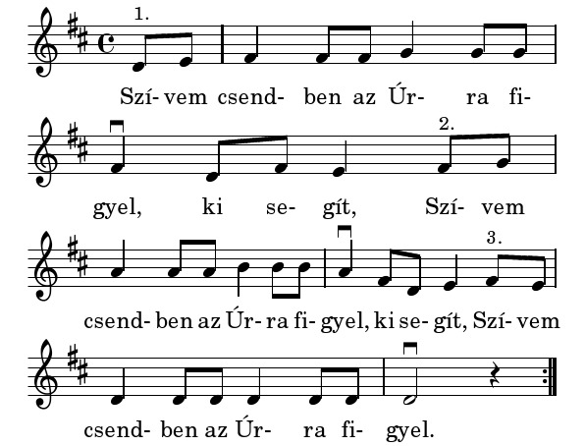

Slide 3
Mik 6,8
Ember,
megmondta neked,
hogy mi a jó, és hogy mit kíván tőled az ÚR!
Csak azt,
hogy élj törvény szerint,
törekedj szeretetre,
és légy alázatos Isteneddel szemben.

Slide 4


Slide 5


Slide 6
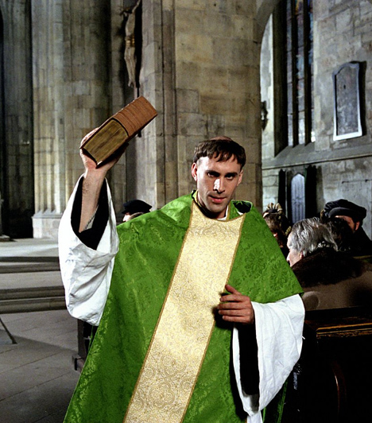

Slide 7


Slide 8


Slide 9
De aki a szabadság tökéletes törvényébe tekint bele,
és megmarad mellette, úgyhogy nem feledékeny hallgatója,
hanem tevékeny megvalósítója:
azt boldoggá teszi cselekedete.
Jak 1,25

Slide 10


Slide 11


